Slide 1
Velkommen
Midtvejskonference
Brobygning mellem teori og praksis i
professionsbacheloruddannelserne

Slide 2
Formålet med konferencen
Respons på vores hidtidige arbejde efter godt 2½ år
Gode ideer til, hvordan vi går videre med projektet
Erfaringer og synspunkter på teori-praksis

Slide 3
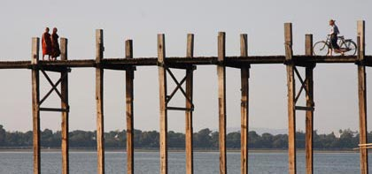
Brobygning som metafor

Slide 4
Projekt Brobygning
4- årigt projekt (2009-2012)
Finansieret af Det strategiske Forskningsråd
Formål: at bidrage til at udvikle et mere frugtbart forhold mellem teori og praksis i professionsbacheloruddannelserne
Deltagende institutioner:
  Institut for Uddannelse og Pædagogik (DPU), AU
  Anvendt Kommunal Forskning
  University College Capital
  Ingeniørhøjskolen i Aarhus

Slide 5
Delprojekter
Kvantitativt
Kvalitativt
Intervention
Plus: review af den internationale forskning

Slide 6
Fokus på fire professioner
Pædagog
Lærer
Sygeplejerske
Diplomingeniør

Slide 7
Dagens program
Vi præsenterer hele projektet
Med hovedvægt på det kvalitative delprojekt
Præsentation af arbejdet på otte uddannelsessteder (hvis identitet vi holder fortrolig)
To gange diskussion ved bordene
Afsluttende plenumdiskussion
Konferencen videooptages og lægges på www.dpu.dk/brobygning

Slide 8
Tak
til vore samarbejdspartnere
på professionshøjskolerne

